Slide 1
Análise por objetos – modelação do domínio com classes
41951:Análise de Sistemas
Ilídio Oliveira
v2054-03-11

Slide 2
Objetivos de aprendizagem
Identificar diferentes tipos de informação na recolha própria da Análise.
Explicar a técnica de modelação por classes, como uma forma de decompor um problema em entidades (objetos)
Interpretar modelos com diferentes relacionamentos: associação, agregação, generalização.
Explicar os conceitos de estado e de operações em relação a um objeto, e a forma como estão relacionados
Representar classes em diagramas.

Slide 3
Diferentes tipos de informação dos stakeholders

Slide 4
Construir o modelo (conceptual) do domínio

Slide 5
o mesmo mecanismo mental, diferentes níveis de abstração
é possível manter o mesmo esquema mental para representar as “coisas” do problema, ao longo do SDLC? (baixar o hiato de representação com modelação OO)

Slide 6
A “estrutura” de conceitos de um domínio tende a ser estável.
As tecnologias mudam, os processos mudam,… mas os conceitos têm maior permanênica [Um sistema de gestão académica terá sempre alunos, docentes, turmas, cursos,…]

Slide 7
O modelo do domínio é um mapa dos conceitos de uma área de aplicação
Mostra os conceitos de um problema
O vocabulário de uma área de aplicação
Não é software!
É um resultado da análise, na investigação do problema.
É visualizado num diagrama de classes
É uma vista estrutural.

Slide 8

O modelo do domínio não tem a implementação
Classes de análise: perspetiva conceptual
Classes em Java: perspetiva de implementação
Resultado da análise dos requisitos
Neutro em relação à implementação
Não fornece diretamente o modelo de dados nem as classes de programação
Assunto do Analista
Resultado do desenho/ implementação
Escritas numa linguagem concreta (OO)
Genericamente baseadas nas classes conceptuais
Assunto do Programador
Análise
Implementação
Especificação

Slide 9
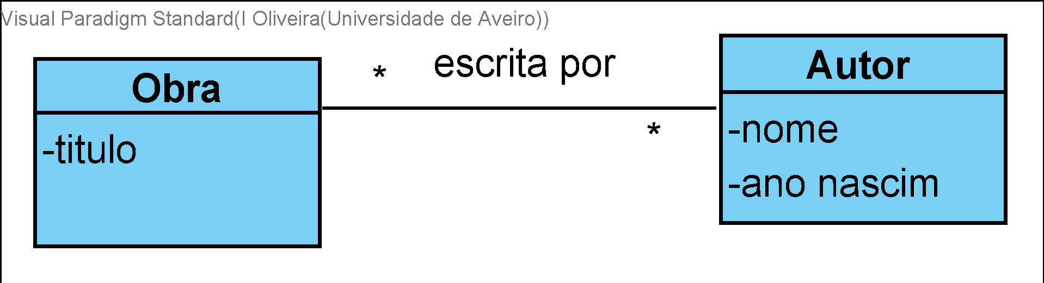
Classe ou atributo?
É natural pensar num dado atributo como um “tipo primitivo” ou como um conceito (tipo de coisas)?
“tipos primitivos”: números, datas, uma String,…

Slide 10
Conceito ou atributo?
Se não é natural pensar em X como um número ou texto (um tipo “primitivo”), então X provavelmente é uma classe e não um atributo
O destino de um voo deve ser um atributo próprio ou resultar de uma associação (com Aeroporto)? Na dúvida, preferir a associação.

Slide 11
Nomear as associações com Classe 🡪 Expressão verbal 🡪 Classe
A sequência deve ser legível e revelar o significado da associação
O nome “tem” é pouco revelador da razão de ser da associação.

Slide 12
Boas práticas
Uma classe representa uma categoria de coisas. O nome é no singular.
O nome da classe é um substantivo (representa um conceito, não uma ação).

Slide 13
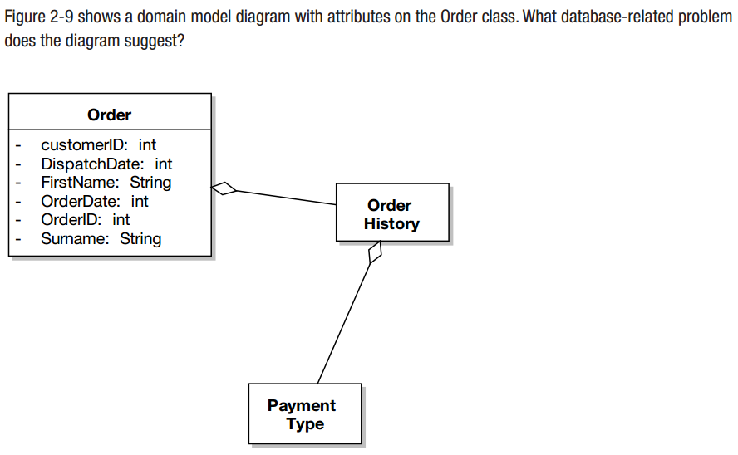
Nos conceitos do modelo do domínio, não se devem inserir atributos “artificiais”, ainda que necessários mais tarde, na implementação (e.g.: chave de ligação a outras “tabelas”)
Só vamos incluir “chaves” se esses atributos forem naturais no domínio do problema. (e.g.: Nr Mecanográfico no aluno, Nr da encomenda,…)

Slide 14
Como encontrar as classes conceptuais?
Já existem um modelo publicado na área?
B) Análise documental
🡪 Explorar documentos/relatórios existentes na área do problema
C) Procurar numa lista de situações comuns
🡪 categorias de classes
D) Análise de nomes
explorar descrições do problema à procura dos substantivos

Slide 15
Modelos de referência/publicados
Normas/standards
Publicações
HL7 Reference information Model: um modelo de referência para a área da saúde

Slide 16
B) Análise documental/interfaces (informação estruturada)
Os sistemas/documentos existentes são excelentes fontes de informação para o modelo do domínio
Relatórios, “mapas mensais”, interfaces de aplicações existentes, aplicações da concorrência,…

Slide 18
C) Situações comuns para encontrar classes candidatas
Larman, Secção 9.5

Slide 19
C) Análise de nomes numa descrição/especificação
Nomes podem revelar conceitos (classes) ou atributos
Nem todos os nomes têm consequências diretas no modelo…
Descrição:
Os projetos têm uma duração variável, com data de início e de fim bem definidas.
Cada projeto é organizado em várias tarefas (ou atividades), com uma duração bem definida.
Um projeto vai ter uma equipa de funcionários atribuída.
Nem todos os funcionários participam em todas as tarefas, mas é importante saber que trabalhou numa tarefa.
Os projetos externos (ao contrário dos projetos internos), têm um cliente. O NIF do contribuinte é sempre necessário.

Slide 20
Domínio: clínica veterinária
A clínica veterinária Patinhas faz consultas a vários tipos de animais domésticos, e está em expansão na região de Aveiro.
Em cada consulta só é visto um animal, por um veterinário da clínica.
A clínica mantém a informação do dono do animal, incluindo nome, morada, telefone e NIF.
Cada animal é tratado com elevados padrões de higiene, e tem uma ficha própria, em que se caracteriza o nome, género, espécie e data de nascimento.
Os animais podem ser vacinados, de acordo com as vacinas indicadas para essa espécie.
O Sr. Joaquim tem três cães, Tejo, Tamisa, Danúbio, que são pastores-alemães.

Slide 21
A clínica veterinária Faísca faz consultas a vários tipos de animais domésticos, e está em expansão na região de Aveiro.
Em cada consulta só é visto um animal, por um veterinário da clínica.
A clínica mantém a informação do dono do animal, incluindo nome, morada, telefone e NIF.
Cada animal é tratado com elevados padrões de higiene, e tem uma ficha própria, em que se caracteriza o nome, género, espécie e data de nascimento.
Os animais podem ser vacinados, de acordo com as vacinas indicadas para essa espécie.
O Sr. Joaquim tem três cães, Tejo, Tamisa, Danúbio, que são pastores-alemães.
Dá origem a: Classe Atributo A ponderar

Slide 22
Situações de modelação com classes

Slide 23
Explicar a relação entre modelos estáticos no campo da análise e na implementação.
Modelar, num diagrama de classe, a estrutura de conceitos de um domínio de aplicação.
Reconhecer e aplicar diferentes tipos de relacionamentos entre classes
Avaliar a correção/adequação de modelos existentes.

Slide 24
Tipos de dados
Um tipo de dados auxiliar. Não é um conceito do domínio.
Um modelo completo especifica os tipos de dados dos atributos.
Podemos usar os tipos “básicos” ou criar tipos adicionais
Na verdade, qualquer classe pode ser usada para indicar um tipo de dados de um atributo ( básicos vs objeto)
Um tipo de dados que é uma classe do domínio implica uma associação. Vamos preferir mostrar como associação.

Slide 25
Atributos da classe (static)
Atributos de classe são partilhados por todas as instâncias
Os objetos f1, f2, f3 têm estado interno, independente entre si.
Podem existir atributos que afetam o conjunto dos objetos, i.e., atributos cujo valor é partilhado por todos: “Ultimo nmec utilizado”.
Por isso, o âmbito deste atributo deve ser o classificador (e não a instância)

Slide 26
Atributos da classe (static)
Classe com um atributo static (valor partilhado por todas as instâncias)
Alguns objetos que instanciam a classe. E.g.: o objeto chamado “a2” do tipo “Aluno”

Slide 27
Atributos multi-valor
Conceito de “vetor”
Exemplo: uma instância anónima, da classe Aluno, com os atributos (slots) definidos. Email é um atributo multi-valor, nesta instância, tem associada uma lista de 3 Strings

Slide 28
Caraterização dos atributos
Tipo de dados (do atributo)
Atributo definido na classe, comum a todas as instâncias (static)
Multiplicidade (valores)
Atributo derivado (podia ser deduzido do restante estado)

Slide 29
Papéis ≠ nome da associação
O Nome deve ajudar a ler a associação, como uma frase.
O Papel carateriza a forma como instâncias de um tipo participam na associação.
Papel (role) do objeto colaborador na associação
Nome da associação.

Slide 30
Opções de modelação: papéis

Slide 31
Agregação vs composição
Agregação: A comporta partes B de forma não exclusiva
As instâncias de B são partilháveis
Composição: A comporta partes B de forma exclusiva
Os objetos B são partes constituintes de A
Instâncias de B não são partilháveis
Composição
(a Pasta comporta vários Ficheiros; um ficheiro nunca faz parte de várias pastas 🡪 exclusivo de uma Pasta)
Agregação
(a Turma agrupa objectos Aluno, mas o mesmo aluno pode ser parte de várias turmas 🡪 Aluno é partilhado)

Slide 32
Exemplo: conceitos num projeto de modelação

Slide 33
Associações reflexivas relacionam instâncias da mesma classe

Slide 34
“força” da associação entre os conceitos

Slide 35
“Força” da ligação estrutural entre classes
Cinco tipos diferentes de relacionamento entre classes, com diferentes níveis de ligação

Slide 36
Classes-associação captam a informação que descreve o relacionamento

Slide 37
Indicações para o uso de uma classe-associação no modelo do domínio
Um atributo está subordinado à ocorrência uma associação.
As instâncias da classe-associação têm um tempo de vida dependente da associação
Há uma relação de N:M entre dois conceitos e é necessária informação para caraterizar a própria associação

Slide 38
Associações N-árias
Vários objetos (de tipos diferentes) relacionados ao mesmo tempo, numa associação
Uma aula (presencial…) associa, ao mesmo tempo, um docente, uma sala, uma turma, e um semestre.

Slide 39
Gestão de projetos (exemplo)
Role
Visibility
Multiplicity
Derived attribute
Composition
Association class
Reflexive association

Slide 40
Uma classe abstrata não é instanciada diretamente
A classe Pagamento não origina objetos; os objetos devem ser criados via uma das especializações.

Slide 41
Diagramas de objetos
Cada “caixa” representa uma instância
(no exemplo, 3 instâncias de 2 classes diferentes)

